Slide 1
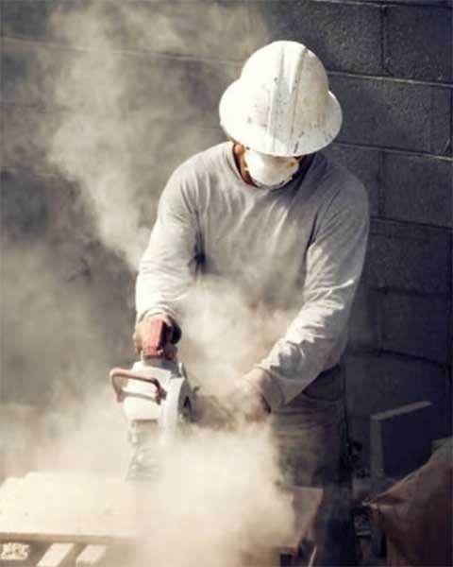
Өндірістік шаңдар

Slide 2
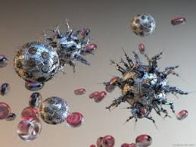
Өндірістік шаң - әртүрлі өндірістік процесстер кезінде пайда болып, ауада ұзақ уақыт бола алатын жұқа дисперсті бөлшектер.
Шаң аэрозоль – яғни дисперсті жүйе, дисперсті фаза – қатты бөлшектер, ал дисперсионды орта – ауа.

Slide 3
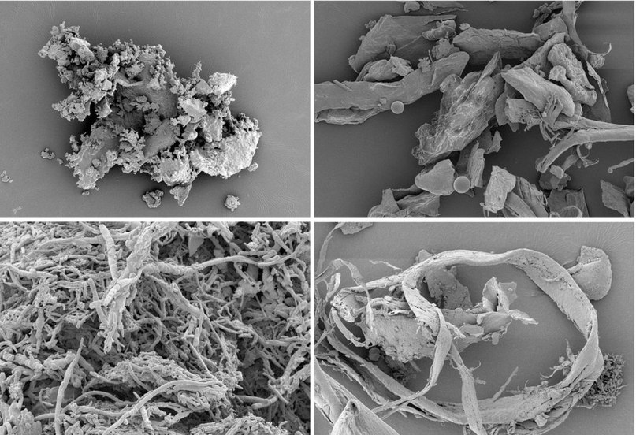

Slide 4
Өндірістік шаңды әртүрлі белгілеріне қарап жіктейді: шығу тегіне байланысты, жасалу, пайда болу әдісіне, адам ағзасына әсер етуіне, дисперстілігінің дәрежесіне байланысты, фракциялық және химиялық құрамына, электрлік және магниттік қасиетіне, өрт және жарылыс қауіптілігіне т.б. байланысты.

Slide 5
Жасалу әдісіне байланысты: дезинтеграция, конденсация шаңы деп бөлінеді.
Дезинтеграция шаңы - ұсақтау, ұнтақтау, ұрғырау, кесу тағы басқа механикалық процесстер кезінде пайда болады. Олар полидисперстілігімен сипатталады, шаң бөлшектерінің формасы пішіні дұрыс емес яғни біркелкі емес болады.

Slide 6
Конденсация шаңы – балқытылған массаларды (металл, әйнек, тұздар, ерітінділер т.б.) салқындатқанда олардың буларының конденсациялануы нәтижесінде пайда болады. Шаңның бөлшектері дөңгелек, овальді формалы болады. Олар жоғары дисперстілігімен сипатталады.

Slide 7
Дезинтеграция аэрозольдернің мөлшері заттың қаттылығына байланысты, қаттылығы неғұрлым жоғары болса, дисперстілік дәрежесі соғұрлым жоғарырақ, аэрозольдердің көлем бірлігінде бөлшектер көбірек болады, ауада су аэрозольдері болса талшық формалы шаңдар тез үлкейеді.
Металлургиялық процесстер кезінде пайда болған, ферросплавтарды балқыту кезінде, шойынды конверторлы құйғанда пайда болады. конденсация аэрозольдері флокуляцияға тез беріледі немесе тез флокуцляцияланады, дезинтеграция аэрозольдеріне қарағанда.

Slide 8
Дисперстілігіне байланысты:
көзге көрінетін шаң – мөлшері 10 мкм жоғары;
микроскопиялық – мөлшері 0,25-10мккм;
ультрамикроскопиялық – мөлшері 0,25 мкм-ден аз болып бөлінеді

Slide 9
Шаңның электрмен зарядталуы. Ауада шаң бөлшектері әртүрлі технологиялық процесстер барысында электрлік зарядпен байланысады. Шаң бөлшектері машина бөлшектерінің бетімен жанасу, үйкелу нәтижесінде зарядталады (М. Вальцовый диірмен). Заряд заттың табиғатына байланысты әртүрлі болады. Теріс зарядты – металл шаңдары мен негізгі тотықтар. Оң зарядты – металл емес шаң және қышқыл тотықтары. Әртүрлі зарядты бөлшектер тез конгломерацияланады да тез шөгеді. Ал аттас зарядтар керісінше аэрозоль тұрақтылығын жоғарылатады. Өкпеде зарядты бөлшектер, нейтральдіге қарағанда көбірек ұсталынады.
Сонымен қатар шаң микробтардың, грибок (саңрауқұлақтардың), кене, гельминттердің тасымалдаушысы да болуы мүмкін. Сібір жарасының жұмысшыларда өкпелік формасы анықталған.

Slide 10
Радиоактивті шаң – радиоактивтілік қасиеті бар – газды дисперсті орта мен қатты дисперсті фазасы бар аэродисперсті жүйе. Шығу тегіне байланысты радиоактивті аэрозольдер – табиғи, жасанды болып бөлінеді. Уран, торий т.б. радиоактивті кендерді алу кезінде табиғи радиоактивті аэрозольдер пайда болады мөлшерлері 0,001-10 мкм. Жасанды радиоактивті аэрозольдер – ядролық жарылыс, атом өндірісіндегі технологиялық және апаттық қалдықтар шығару кезінде пайда болады. Теріге түскенде сәулелік күйіктер пайда болады. Нашар еритін радиоактивті аэрозольдер өкпеде, лимфа түйіндерінде ұзақ уақыт болып сәулелендіреді, зақымдайды. Тез еритіндері қанға өтіп, басқа ткандерді іштен зақымдайды. Ұзақ сақталатын изотоптар өте қауіпті олар ағзада өмір бойы болып зақымдайды.

Slide 11
Шаңның ағзаға әсері. Шаң фиброгенді, токсикалық немесе улы, тітіркендіргіш, аллергенді, канцерогенді, радиоактивті, фотосенсибилизациялық әсерлер беруі мүмкін.
Өкпенің шаңға байланысты кәсіби аурулары – кәсіби аурулардың ішіндегі ең ауыр, әрі кең таралғандарының бірі. Негізгілері: пневмоканиоздар, созылмалы бронхит, жоғарғы тыныс жолдарының жедел және созылмалы аурулары. Сирек кездесетіні – тыныс ағзаларының қатерлі ісігі.

Slide 12
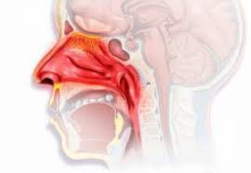
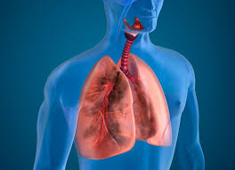
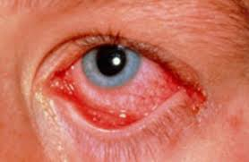
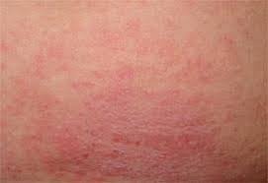
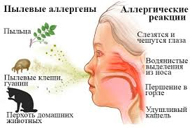
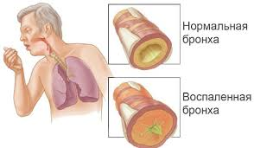

Slide 13
Шаңның ағзаға зиянды әсерінің алдың алу шаралары.
Гигиеналық нормалар – негізгі шараларға жатады. Санитарлық нормалар бойынша жұмыс бөлмесінің ауасындағы шаңдардың мөлшеріне ШРК белгіленген, яғни рұқсат етілетін мөлшер шектелген. Құрамында кремнийдің бос тотығы бар шаңның зиянды әсері жоғары болғандықтан өндіріс орындарында оның ШРК – 1-2мг/м³. Шаңның басқа түрлеріне белгіленген ШРК 2-10мг/м³.
Технологиялық шаралар – жұмыс орындарындағы шаңды өндіріс технологиясын өзгерту жолмын жою немесе азайту. Үздіксіз технология енгізу, автоматтандыру, механизациялау, қол еңбегін азайту, дистанционды басқару. Жаңа технологияларды қолдану:
Санитарлық-техникалық шаралар – шаңды көп шығаратын қондырғыларды жабу, шаң өткізбейтін материалмен герметизациялау, жергілікті вентиляцияны пайдалану т.б.
Жеке қорғану заттары – шаңға қарсы респираторлар, қорғаныс көзілдіріктері, арнайы шаңға қарсы киім. Тыныс жолдарын қорғауға Мемлекеттік стандартқа сәйкес зиянды затқа оның концентрациясына байланысты таңдалынады. Тыныс жолдарын фильтрлеуші, изолирлеуші аспаппен қорғайды, өндірісте кеңінен қолданылатыны «Лепесток».
Емдік профилактикалық шаралар: Міндетті түрде алдын ала және кезеңді медициналық тексеруден өткізу

